Slide 1
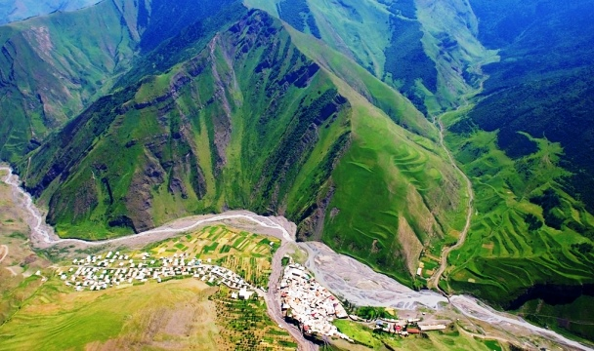
Открытый урок по теме: «Жемчужина народной поэзии – Фазу Алиева»
Подготовила:Курбвнова Хамис Сапаровна

Slide 2
Задачи
1. Информировать обучающихся о жизни и деятельности Народной поэтессы Республики Дагестан Фазу Алиевой.
2. Развивать у школьников интереса к изучению дагестанской литературы и культуры.
3. Воспитывать чувства патриотизма, уважения к истории родного края и культуре своего народа.

Slide 3
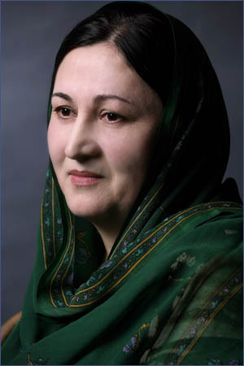
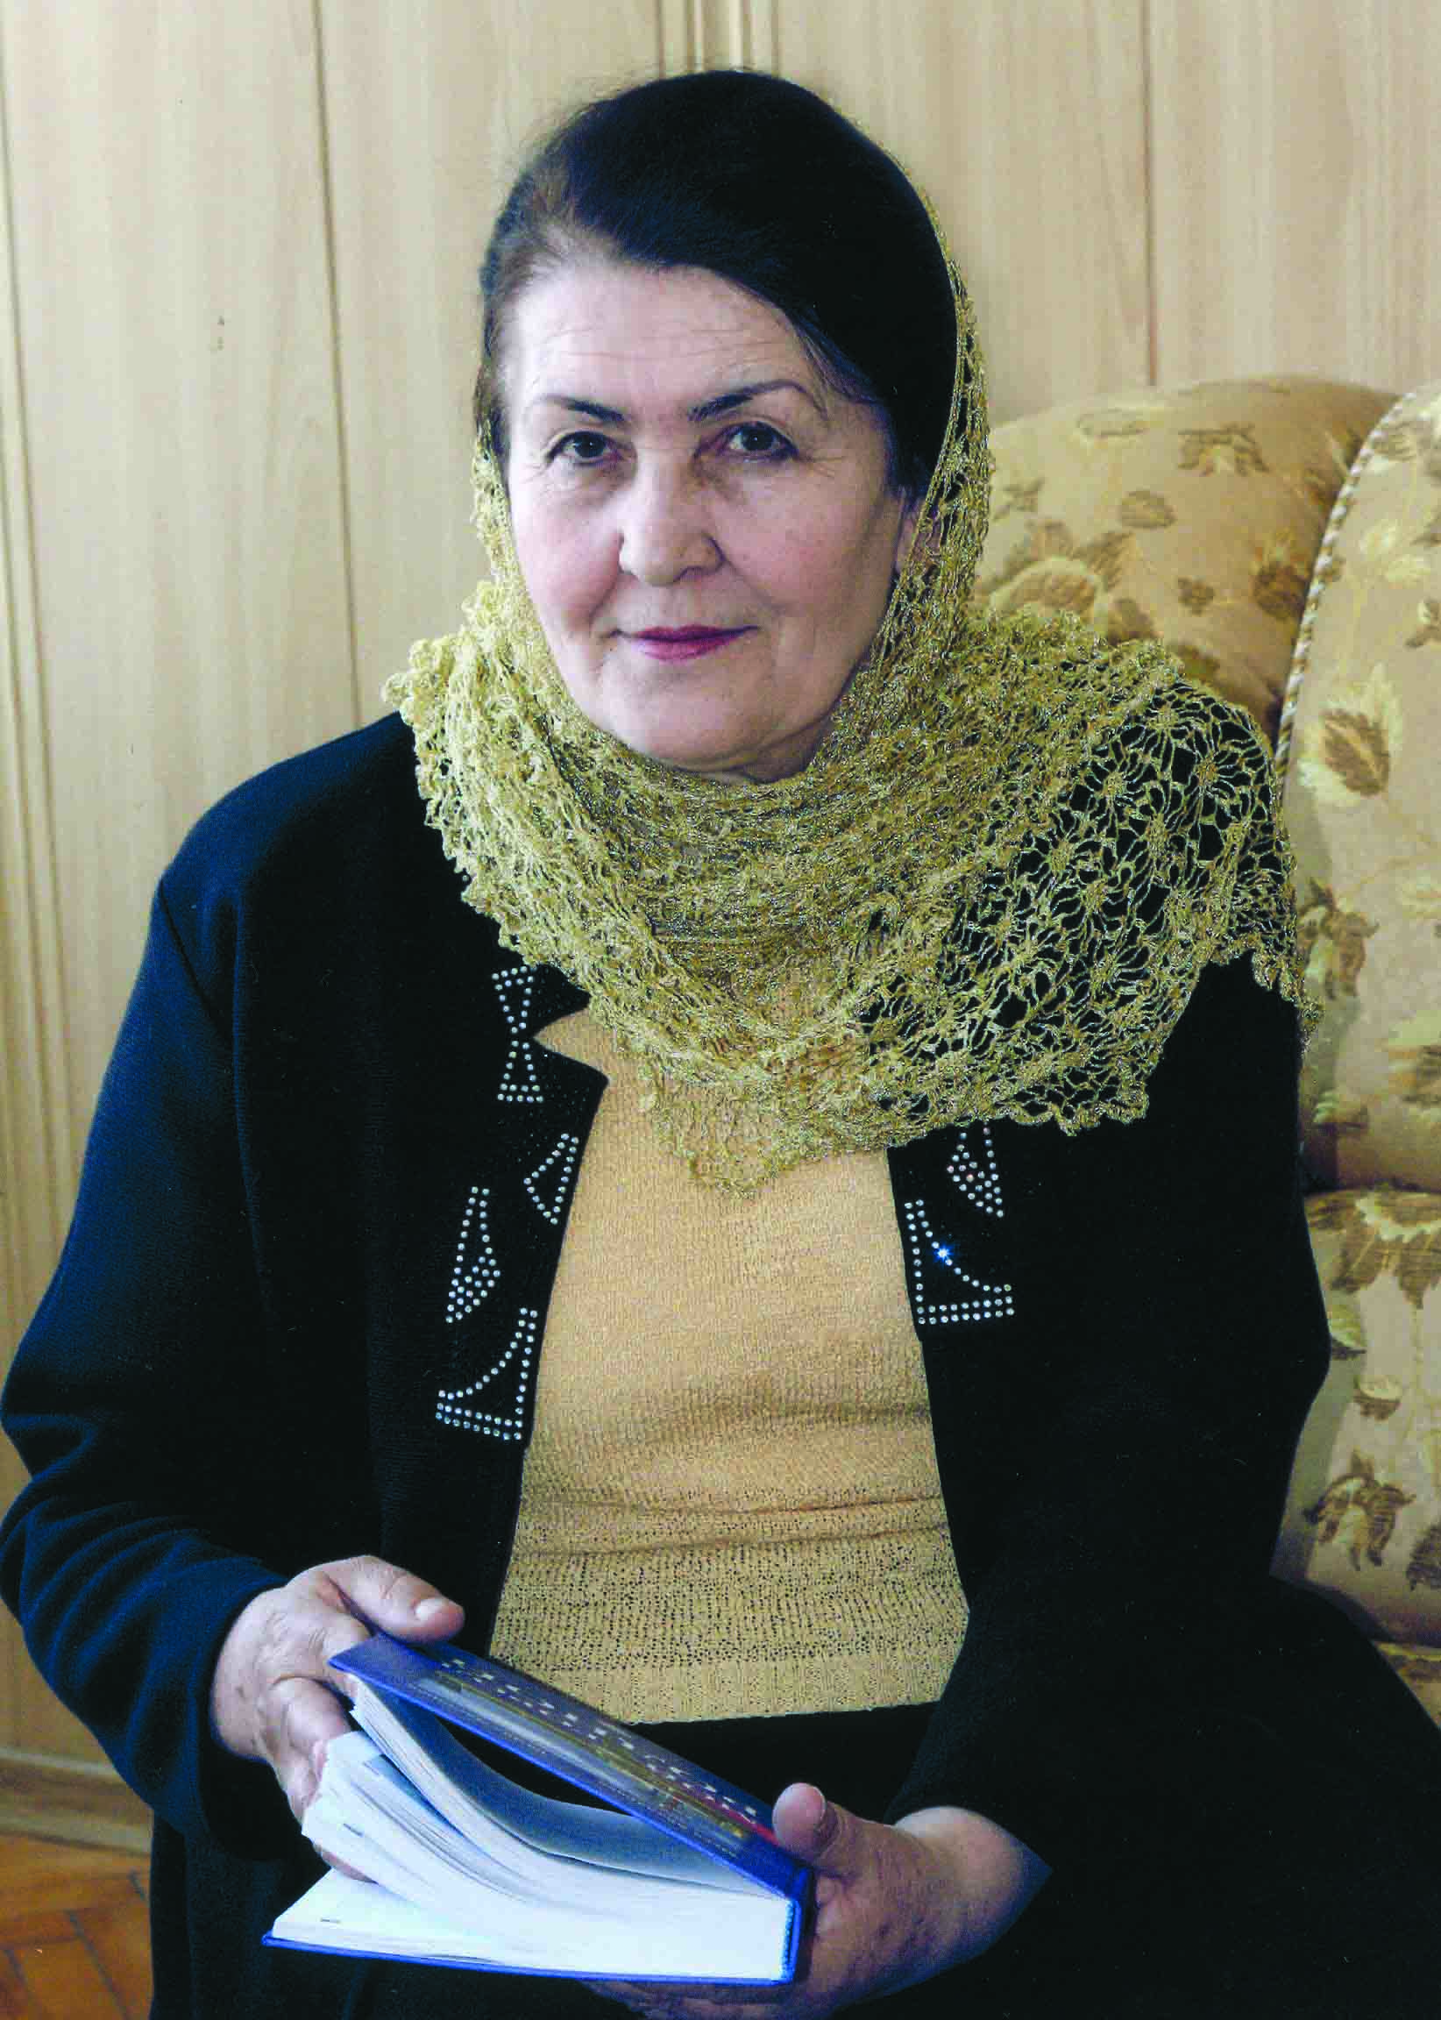
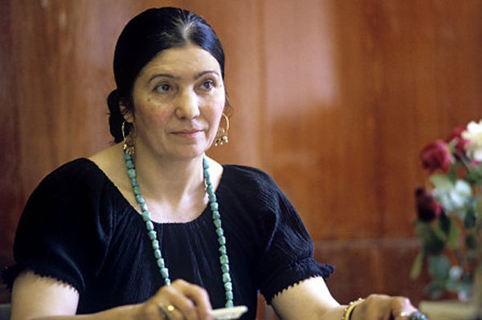
Выбери портрет Фазу Алиевой

Slide 4
Фазу Алиева родилась 5 декабря 1932 года в селе Гиничутль Хунзахского района. Отец трагически погиб, когда Фазу не было и пяти лет. Четверых детей в семье поднимала одна мать. Простая женщина из аула умудрилась всем детям дать высшее образование.

Slide 5
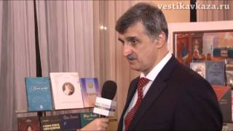
Сын Фазу Алиевой, Махач Магомедов рассказывал: «Она родилась в горном ауле. Не знала сначала русский язык. На родном языке читала дагестанских классиков. В военные годы, будучи маленькой девочкой, она услышала рассказ учителя о подвигах наших советских солдат на войне, и у нее родилось патриотическое чувство, в 10 или 11 лет она написала первое стихотворение. Его опубликовали в стенгазете. С тех пор она отличалась от своих сверстников тем, что она любила мечтать, читать стихи, писать.

Slide 6
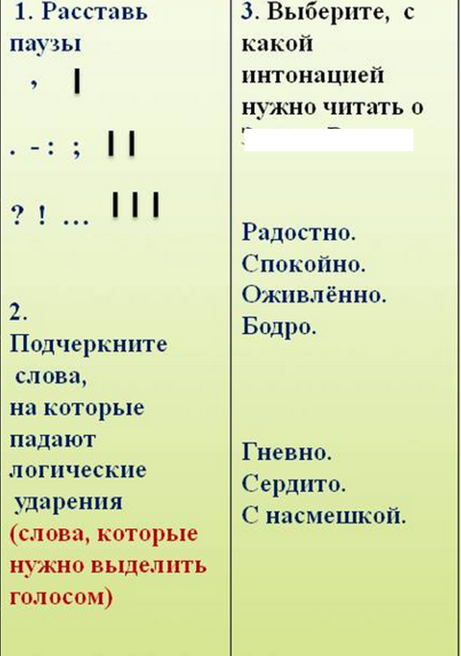
Отчизна! Наша гордость и отрада! Я - птица твоего большого сада, И голосу доверься моему. Тебе служить - вот высшая награда, И если от меня хоть что-то надо, По первому же знаку Я пойму! Ведь все, что с детства ты дарила мне, В крутой дороге я не растеряла, А собирала с самого начала И берегла в душе, На самом дне, И в песенный мой голос превращала, Его очистив, как металл в огне. Фазу Алиева

Slide 7
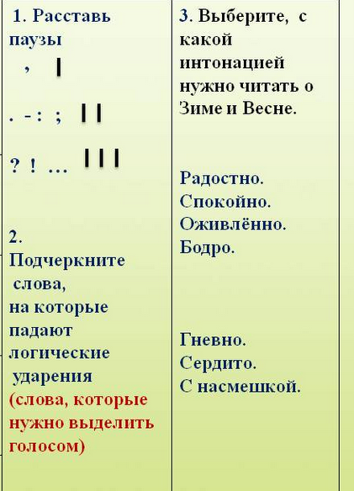

Slide 8
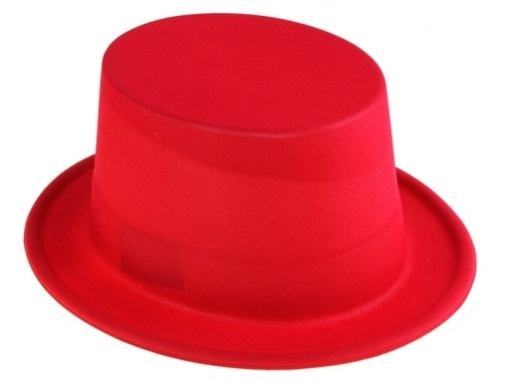
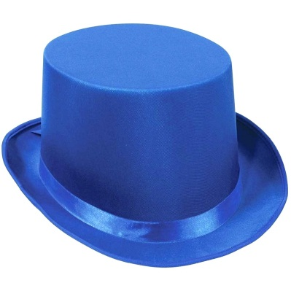
Конкурс «Пять шляп»
Синяя шляпа (управление, размышление) - дайте совет герою или читателю.
Белая шляпа
( учёный) - чему следует поучиться у героя.
Зелёная шляпа (творчество) – продолжите стихотворение рассказом.
Красная шляпа (чувства) – что вы чувствуете по отношению к герою.
Жёлтая шляпа (оптимизм) – что хорошего можно взять из произведения для себя.

Slide 9
Родина!
Скажи мне, кто впервые
Научил меня любви такой,
Кто вписал мне в сердце твоё имя,
Чтоб всегда стучало под рукой?
Фазу Алиева
Огпсмрро

Slide 10
Составь синквейн
первая строка – основное слово (имя существительное)
вторая строка – 2 определения к нему,
третья строка – 3 глагола к нему,
четвертая строка – фраза из 4 слов, выражающая отношение к этому слову,
пятая строка – синоним к основному слову

Slide 11
Родина
Бескрайняя, великая
Защищать, восхвалять, любить.
Родина там, где чувствуешь себя свободно.
Отчизна

Slide 12
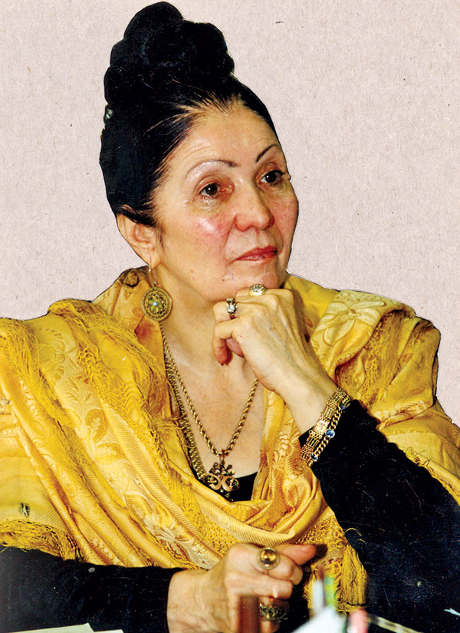
НАРОДНАЯ ПОЭТЕССА ДАГЕСТАНА
ФАЗУ ГАМЗАТОВНА АЛИЕВА

Slide 13
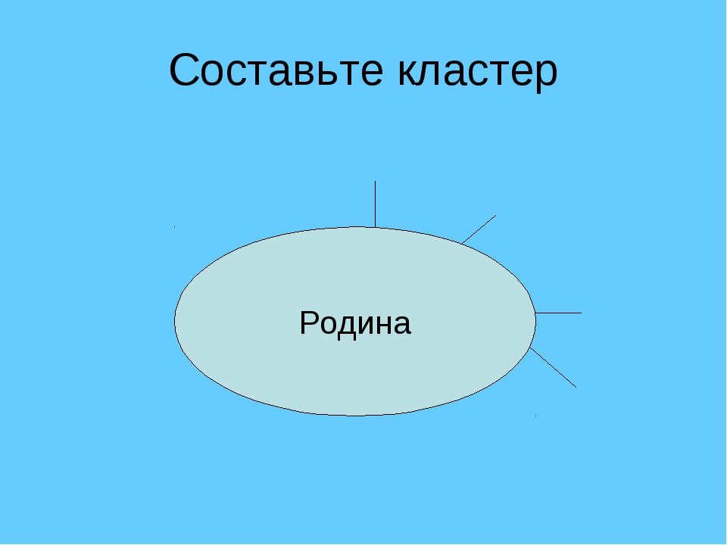
Образуй однокоренные слова от слова «Родина»

Slide 14
Первая национальная поэтесса Дагестана
Фильм

Slide 15
ФАЗУ!
С этим именем сказочным, звонким
Я шла и иду по земному пути.
Иду, нет, лечу, как дерзкая птица,
Глупеть не желающая взаперти.
Лечу через горы – в край вечного лета,
Где всех наших грез цветет волшебство
Как будто желанье мое угадали –
В восторге от имени я своего!

Slide 16
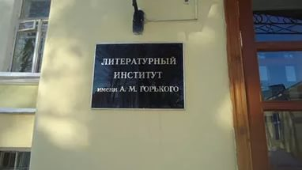
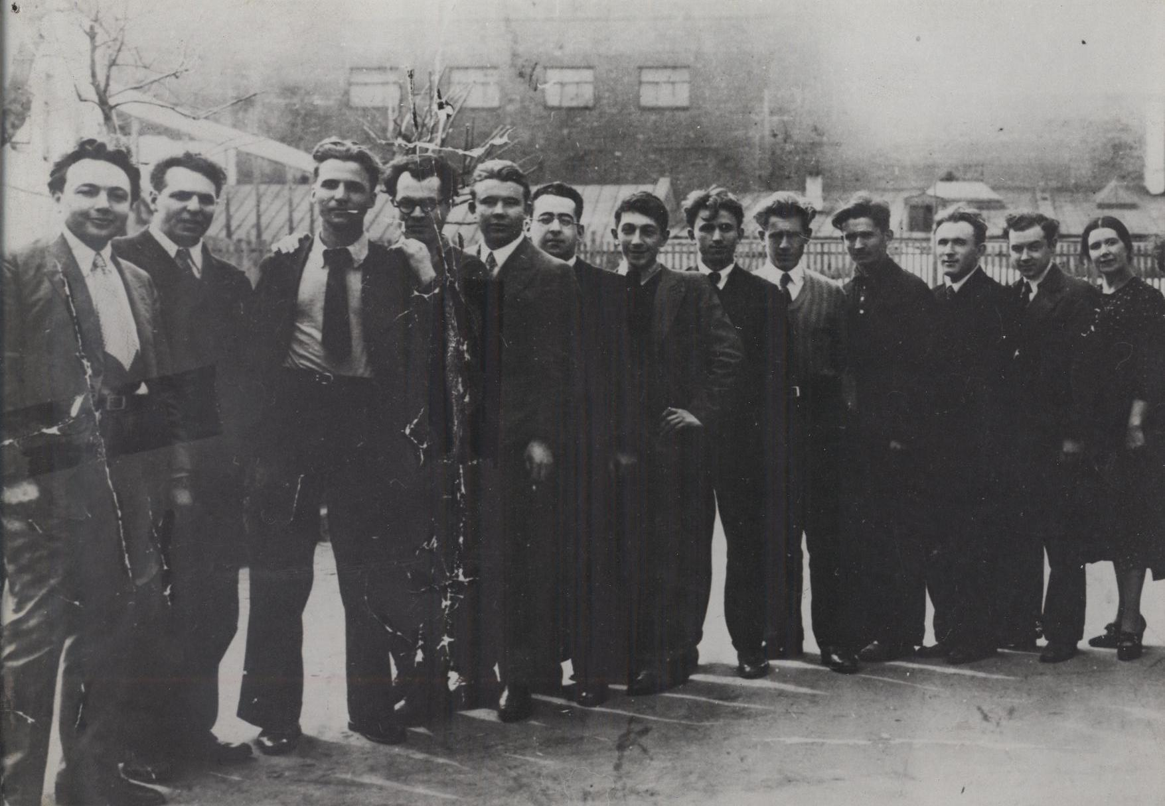
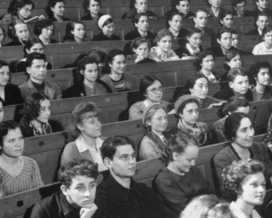
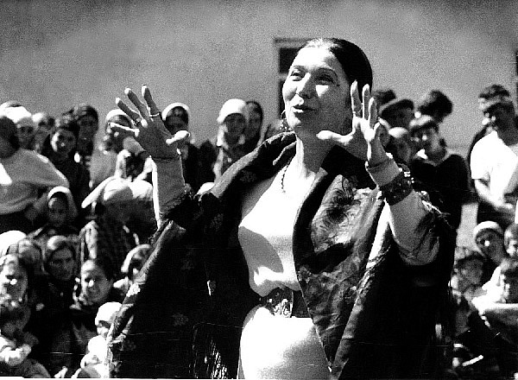

Slide 17
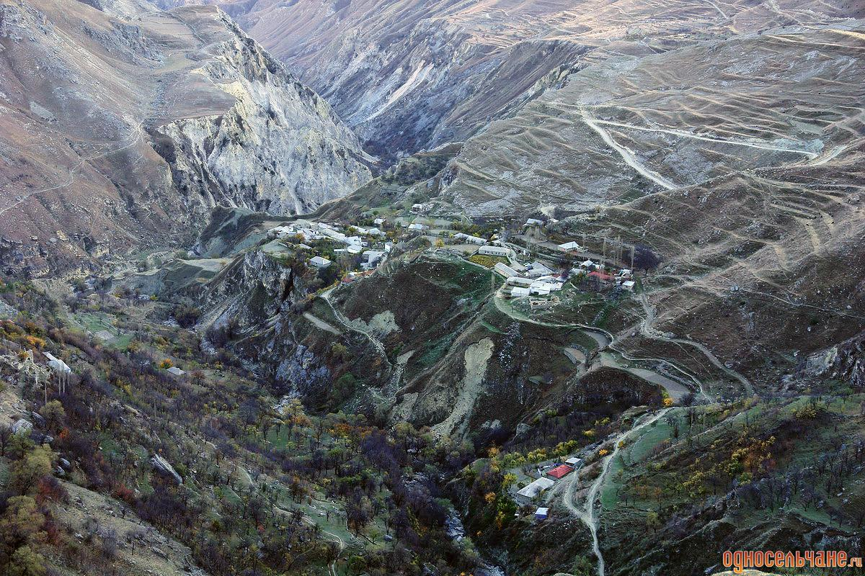
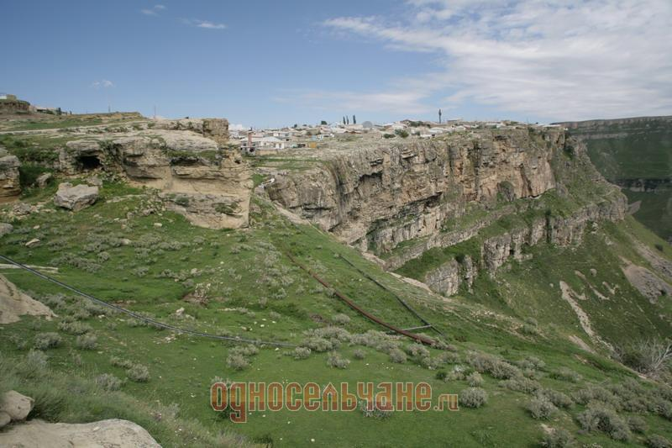
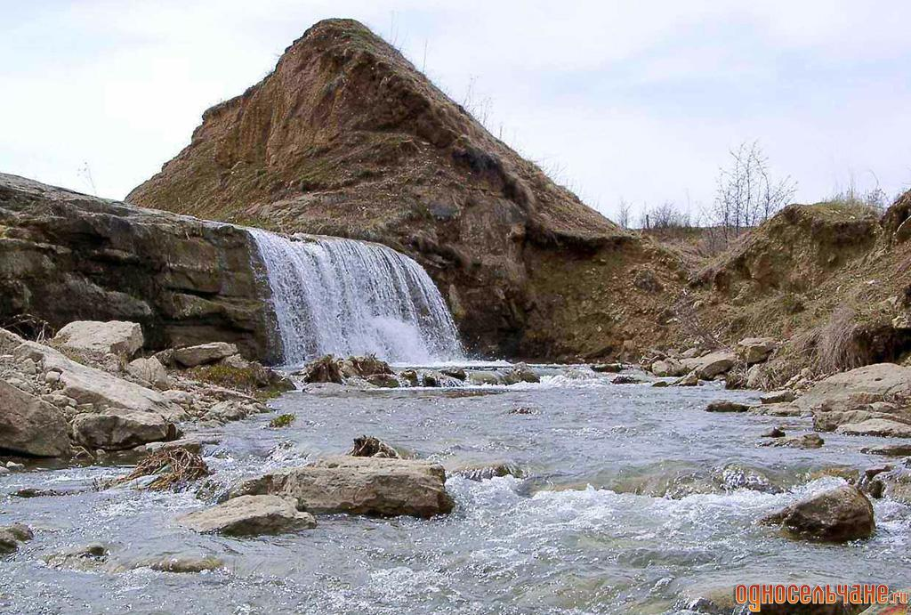
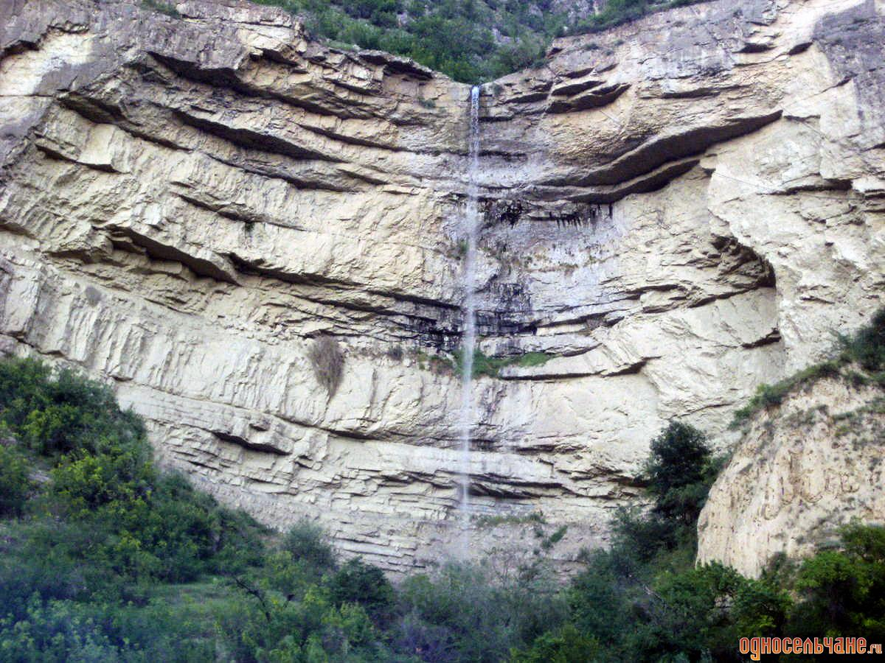
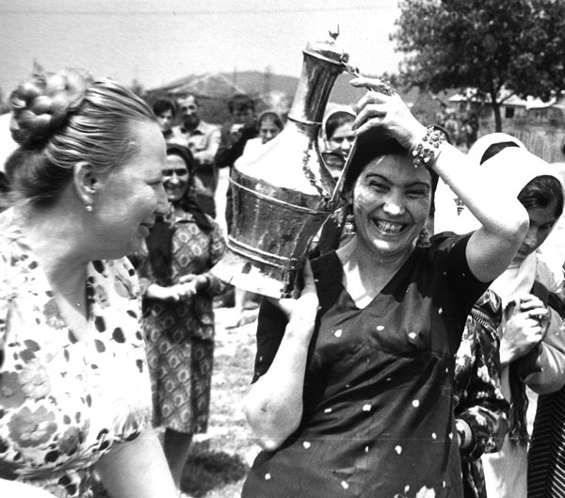
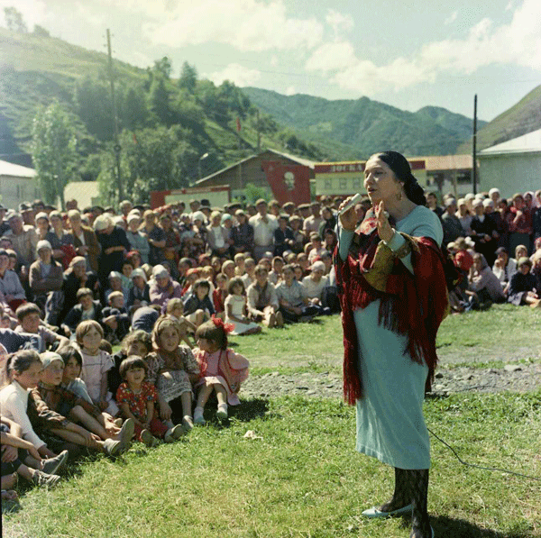

Slide 18
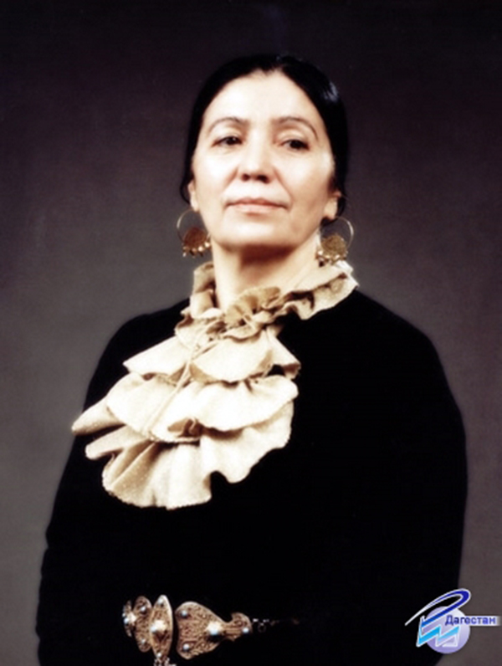
Любовь и мужество – главные темы ее творчества, без которых, по ее словам, нет поэта, «Любовь включает в себя все прекрасное, возвышенное, любовь – это честь. Любовь к родителям, к своему очагу, к той земле, где ты родился, рос. Чтобы хранить и защищать эту любовь, нужно и мужество».

Slide 19
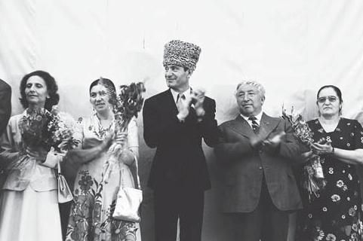
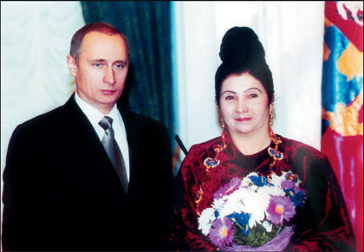
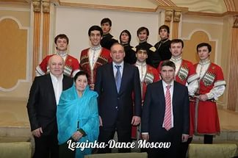
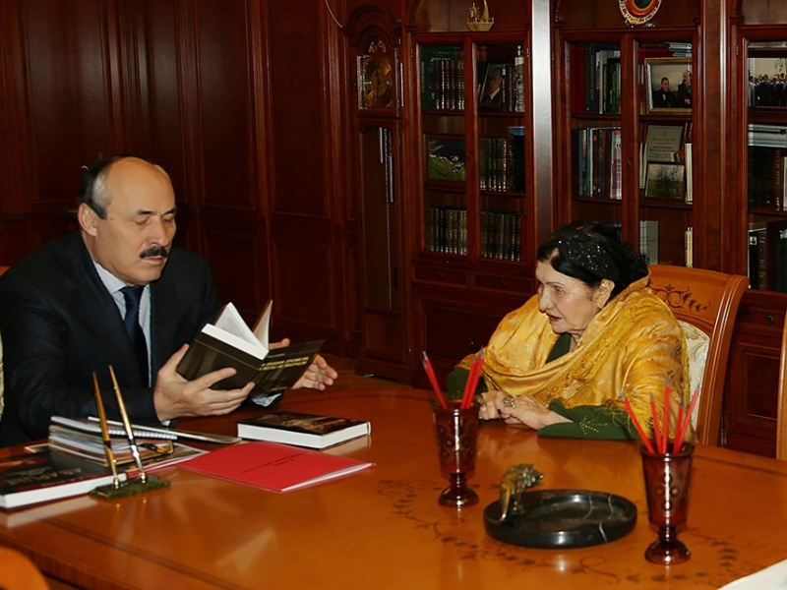
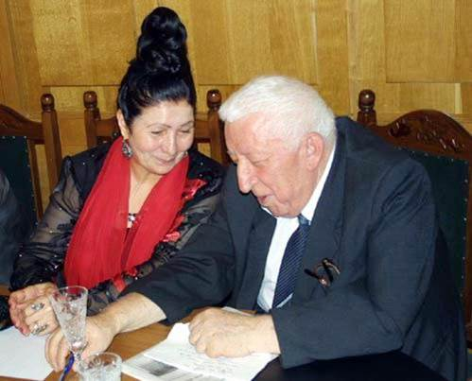

Slide 20
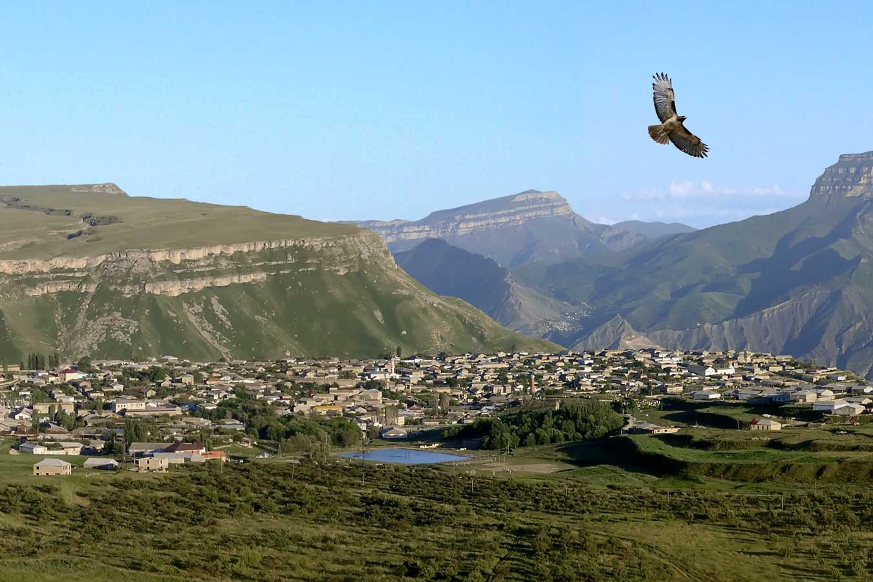
У Фазу Алиевой несколько основополагающих источников.
Один из них – это родная земля, горы.
Второй – это вся мировая литература.

Slide 21
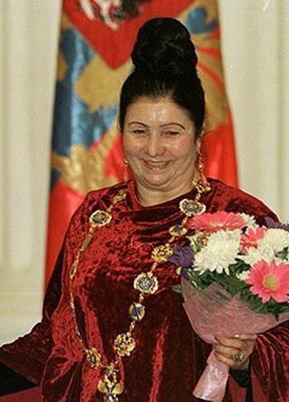
Любовь и мужество – главные темы творчества Ф. Алиевой

Slide 24
Рефлексия
Сегодня я узнал…
Меня удивило…
Я понял, что…
Мне захотелось….
Было интересно…

